Slide 1
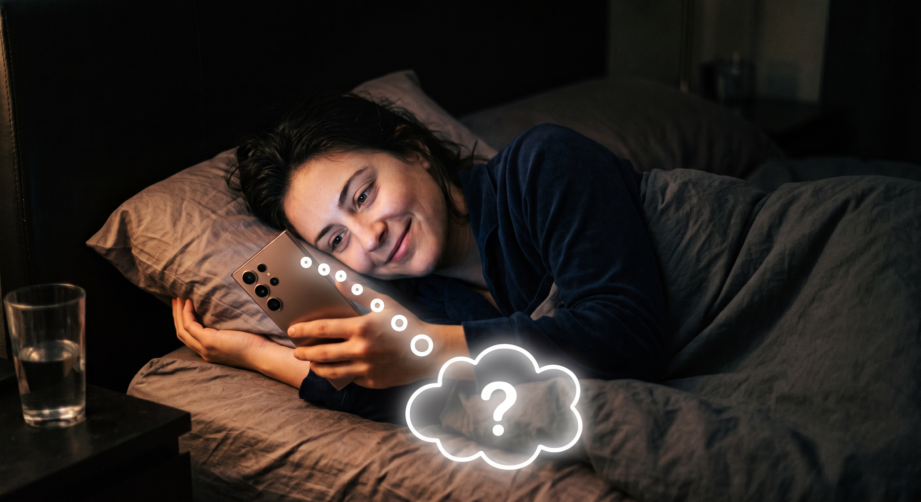
01 · FIKIR
Screen2Sleep AI
Gece yatmadan önceki bilinçsiz ekran tüketimi uyku kalitemizi ve mental sağlığımızı nasıl bozuyor? Bu uygulamadan uygulamaya ne şekilde ve ne kadar fark ediyor?
JITAI · ANLIK ADAPTIF MÜDAHALE
"Şu an kısa video izlemeye devam edersen derin uykun %30 azalabilir, cihazı bırakmalısın."
Screen2Sleep AI · 1 / 3
Notes:
Fikir slaydı: Problemi tanımlıyoruz. Amaç, kişinin anlık uygulama kullanım trendine bakarak proaktif bir erken uyarı vermek.

Slide 2
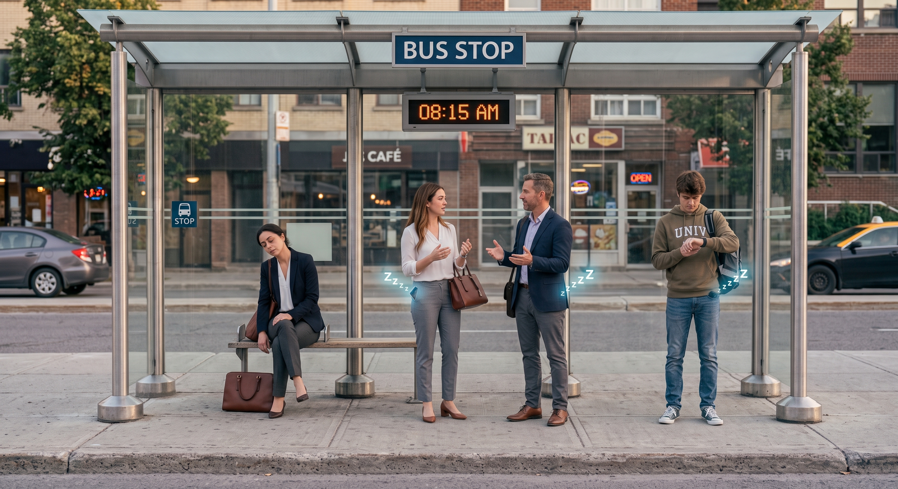
02 · LITERATÜR & YENILIKÇI YAKLAŞIMIMIZ
Sadece süre değil, hangi uygulama ve sonrasında neler oldu?
Giyilebilir Sensörler · Fitbit / Oura
Ekran süresinin HRV (Heart Rate Variability - Kalp Atış Hızı Değişkenliği) ve REM (Rapid Eye Movement - Hızlı Göz Hareketi) uykusu üzerindeki yıkıcı etkisini gösteren IoT araştırmaları.
Time2Stop · CHI 2024
"Süren bitti" demek yerine, öğrenilmiş alışkanlığa göre açıklanabilir anlık uyarı vermek bağımlılığı azaltıyor.
NE, DEĞIL NE KADAR
Toplam ekran süresi yanıltıcı olabilir. Modelimiz o sürenin hangi uygulamada geçtiğini ayırt ediyor, mesela kısa video ile mesajlaşmanın uyku üzerindeki etkisi aynı olmayabilir.
KAPALI GERI BILDIRIM DÖNGÜSÜ
Uyarıdan sonra kullanıcı uygulamayı gerçekten bırakıyor mu takip edilir; bu sonuç modele geri beslenerek uyarılar kişiye göre zamanla değişebilir.
Screen2Sleep AI · 2 / 3
Notes:
Literatürdeki iki örneği veriyoruz ve bizim modelin ayırt edici iki noktasını vurguluyoruz: uygulama bazlı ayrım ve uyarı-sonrası davranışı ölçen geri bildirim döngüsü.

Slide 3

03 · DATASET & YAKLAŞIM
Neden Derin Öğrenme?
VERI — GLOBEM (PHYSIONET)
YAKLAŞIM — DERIN ÖĞRENME
~500
4 yıl
LSTM / 1D-CNN: ardışık zaman serisini öğrenerek gece uyumadan önceki 2 saatlik kullanımın uyku üzerindeki etkisini tahmin eder.
katılımcı
boylamsal veri
Telefon uygulama kullanım logları
Fitbit uyku & kalp hızı verisi
Hedef: Uyku Kalite Puanı
Uygulama Logları
LSTM / 1D-CNN
Uyku Tahmini
Erişim kısıtlı
Screen2Sleep AI · 3 / 3
Notes:
Veri ve model seçimini gerekçelendiriyoruz: zaman serisi doğası gereği derin öğrenme, tablo verisinden farklı olarak zamansal hafıza gerektirir.

